Slide 1
QA

Slide 2
Definición
Conjunto de actividades sistemáticas y planeadas para asegurar que los productos y procesos cumplen con los requerimientos, estándares y procedimientos

Slide 3
Caso de prueba
Un Caso de prueba es un conjunto específico de datos de entrada y de procedimientos asociados, desarrollados para probar un caso determinado (secuencia/camino particular, verificación de un requisito, etc.)

Slide 4
Caja blanca
Se conoce el funcionamiento del producto. Para que el producto o proceso sea probado debe considerarse que se tomen en cuenta todos los posibles resultados

Slide 5
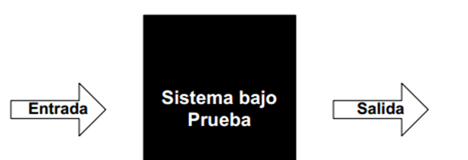
Caja negra
Las pruebas de caja negra son las que se llevan a cabo sobre la interfaz del software, examinando aspectos del modelo fundamental del sistema (funcionalidad operativa, aceptación de entradas, resultados)

Slide 6
Stress
Poner en demanda un sistema o dispositivo y medir la respuesta del mismo. Se hacen pruebas no funcionales. Este tipo de pruebas ayudan a encontrar cuellos de botella y posibles casos donde el sistema podría fallar.
Este tipo de prueba se realiza para determinar la solidez de la aplicación en los momentos de carga extrema y ayuda a los administradores para determinar si la aplicación rendirá lo suficiente en caso de que la carga real supere a la carga esperada.

Slide 7
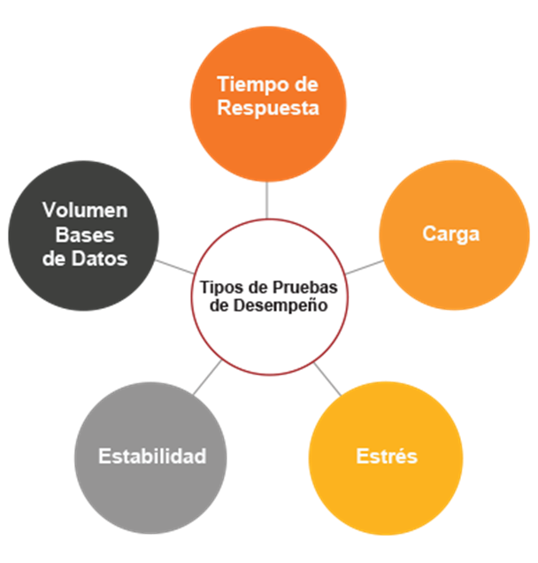
Rendimiento
El servicio de pruebas de rendimiento de software se centra en determinar la velocidad con la que el sistema bajo pruebas realiza una tarea en las condiciones particulares del escenario de pruebas

Slide 8
Seguridad
Las Pruebas de Seguridad son un proceso que permite verificar que un sistema de información protege sus datos y funciona de acuerdo a los propósitos para los que fue diseñado.
Por tanto, las Pruebas de Seguridad verifican que la aplicación y la infraestructura que la soporta no evidencian vulnerabilidades que puedan ser aprovechadas por terceros para uso no deseado.

Slide 9
Incluye
Confidencialidad de la información: evitar que usuarios o sistemas no autorizados accedan a la información.
Integridad de la información: asegurar la exactitud y la completitud de la información, así como los métodos que se utilizan para su procesamiento.
Disponibilidad de la información: asegurar que la información esté disponible para usuarios y sistemas autorizados en el momento que lo requieran.

